Slide 1

Расширяем возможности учебников: формирование коммуникативной компетенции учащихся на уроках английского языка с помощью дополнительных пособий и книг для чтения
Буров Илья Михайлович,
ведущий методист издательства «Титул»,

Slide 2
Давайте обсудим:
Хватает ли вам материалов для формирования коммуникативной компетенции?
Что является, по вашему мнению, залогом сформированности коммуникативной компетенции?

Slide 3
Выпускники школы приобретают коммуникативную компетенцию в совокупности её составляющих
Коммуникативная компетенция
Социокультурная компетенция
Учебно-познавательная компетенция
Языковая компетенция
Речевая компетенция
Компенсаторная компетенция

Slide 4
Содержание составляющих коммуникативной компетенции
Речевая компетенция
Говорение
Языковая компетенция
Фонетика
Социокультурная компетенция
Взаимопонимание в межкультурном общении в современном поликультурном мире.
Аудирование
Чтение
Письмо
Лексика
Грамматика

Slide 5
Содержание составляющих коммуникативной компетенции (продолжение)
Компенсаторная компетенция
Выходы из трудного положения в процессе общения (словарные замены, дефиниции, жесты, мимика).
Учебно-познавательная компетенция
Актуализирует метапредметные умения.
Обеспечивает функционирование всех коммуникативных умений и отражается в критериях их оценивания.

Slide 6
Развитие коммуникативной компетенции происходит при использовании практически каждого задания, но одни могут быть эффективнее и интереснее (актуальнее) для данной группы учащиеся, а другие наоборот.

Slide 7
Важно:
Подбирать интересный, актуальный для данной группы учащихся материал;
Извлекать максимальную пользу из использованных упражнений, заданий и пособий.
При подборе упражнений думать с позиций, насколько это будет интересно, эффективно и полезно.

Slide 8
Прежде чем перейти к примерам:
Смотря на примеры, обратите внимание:
- актуален материал интересам ваших учащихся (определенных групп или классов);
- подходит ли с точки зрения языковой сложности;
- насколько будет эффективным в применении с данным классом или группой;

Slide 9

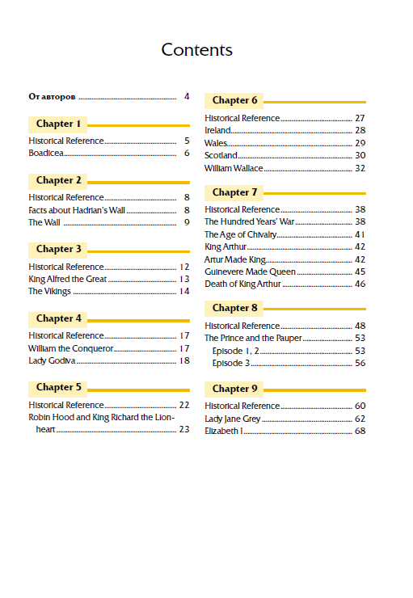

Slide 10
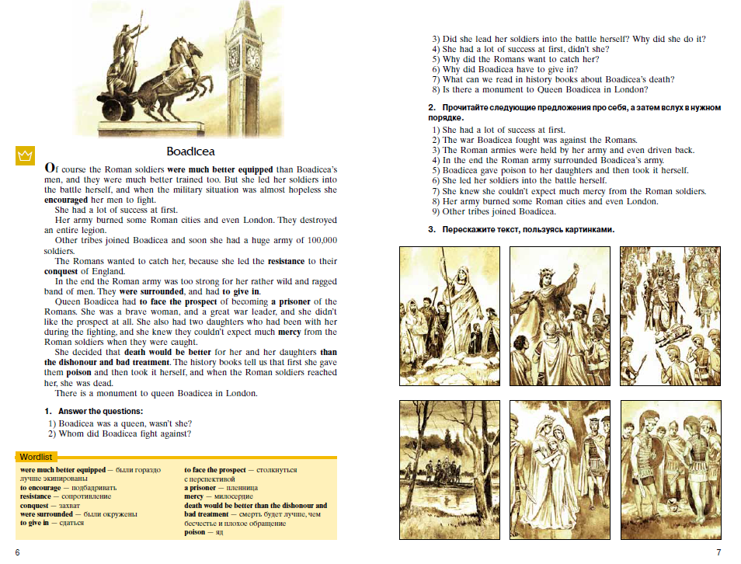
Языковая компетенция
(лексика)

Slide 11
Речевая компетенция
(обучение чтению)

Slide 12
Речевая компетенция
(обучение чтению)
Учебно-познавательная компетенция, подготовка к устной части ЕГЭ (описание картинки, логика построения)

Slide 13
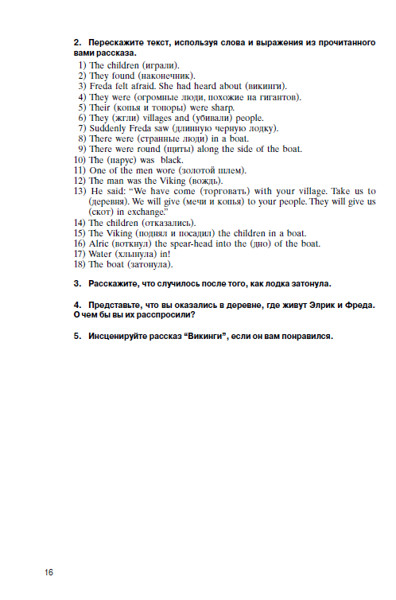
Учебно-познавательная компетенция
Социокультурная компетенция

Slide 14
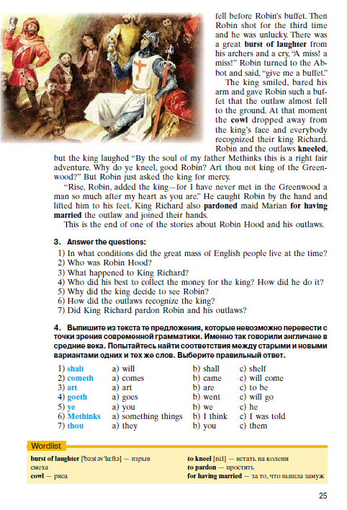
Речевая компетенция
(обучение чтению)
Языковая компетенция
(грамматика, лексика)

Slide 15
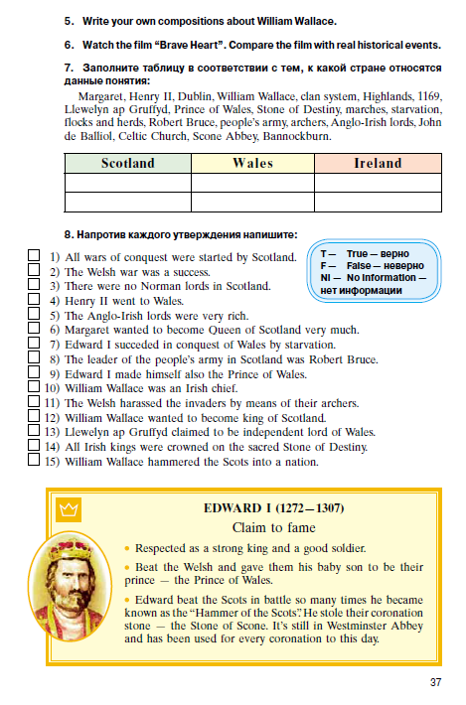
Речевая компетенция
(обучение письму, чтению)
Социокультурная компетенция
Учебно-познавательная компетенция

Slide 16
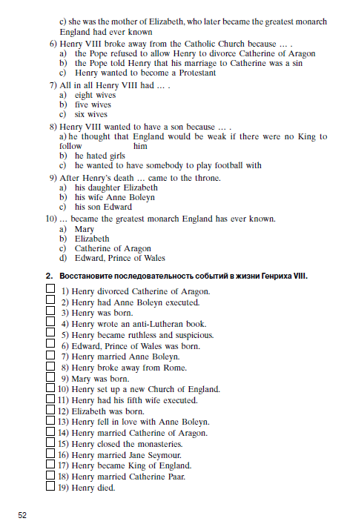
Речевая компетенция
(обучение чтению)

Slide 17

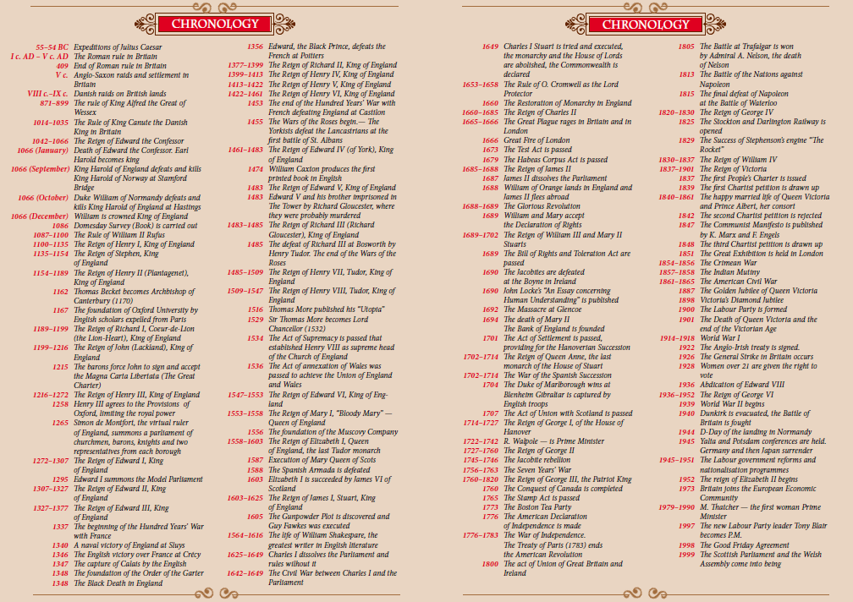
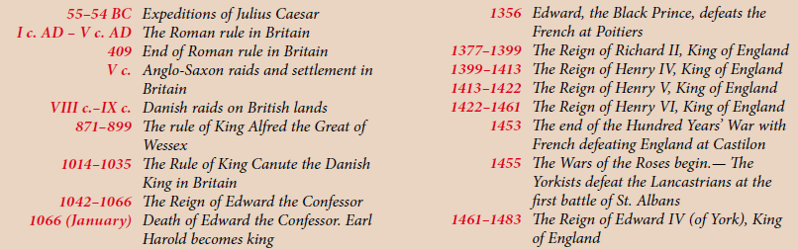
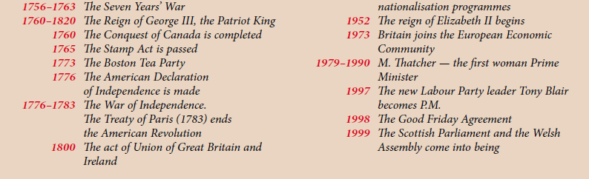

Slide 18
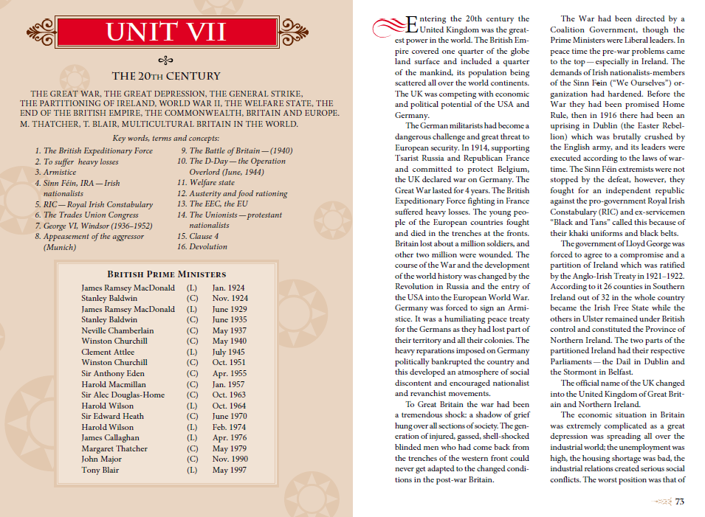

Slide 19
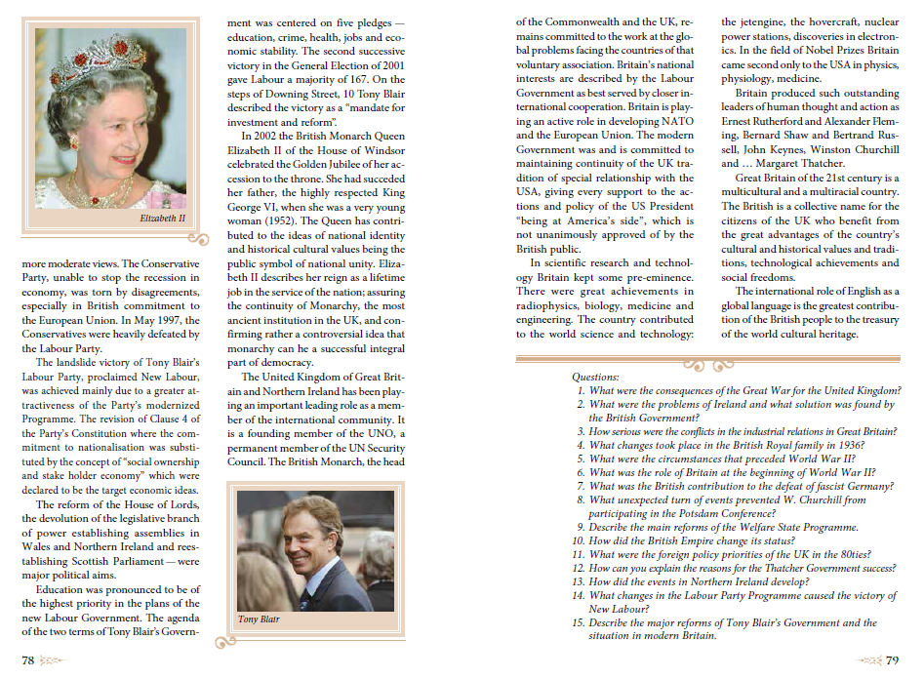

Slide 20

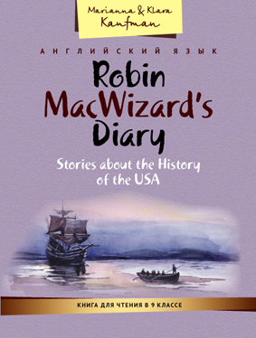


Учащиеся познакомятся:
с историей Великобритании и США в интересной художественной форме;
с повседневной жизнью англичан через увлекательные рассказы;
с произведениями американских и британских писателей;

Slide 21
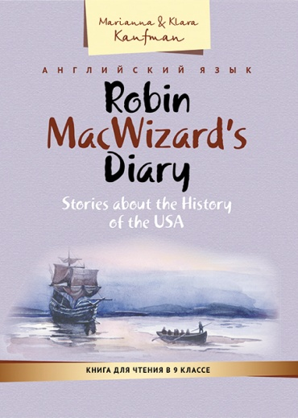
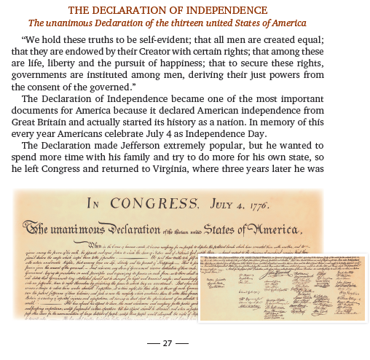

Slide 22
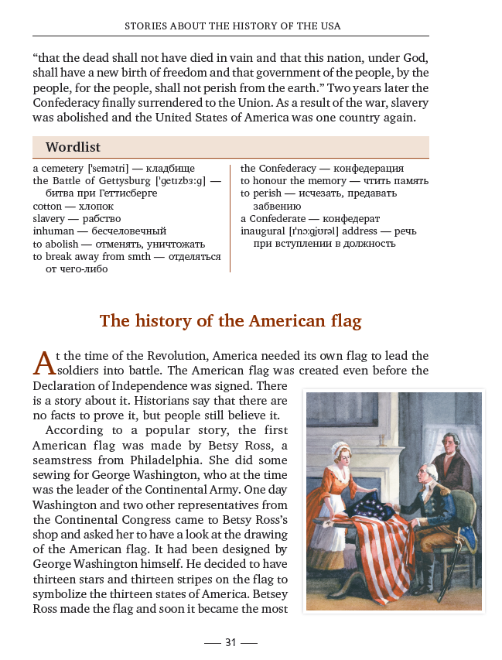

Slide 23
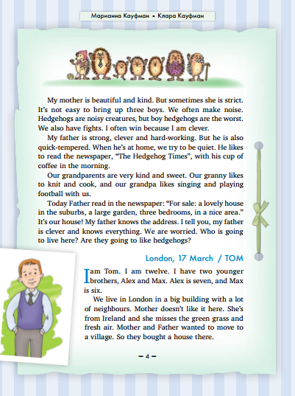

Slide 24
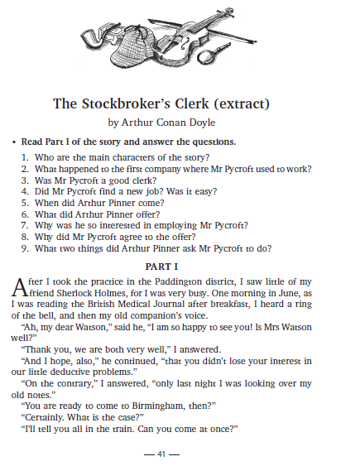
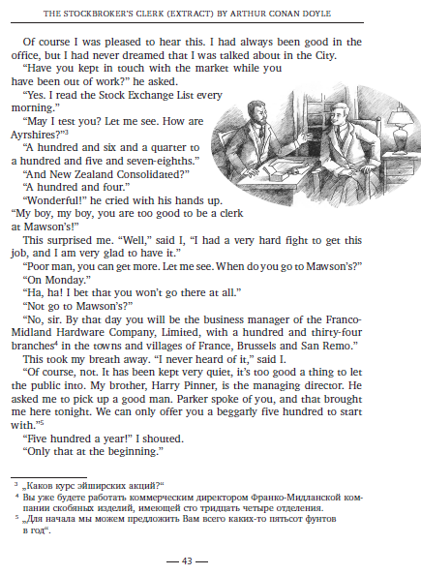
Социокультурный компонент в чтении

Slide 25
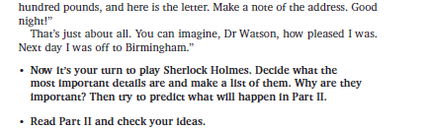
Социокультурный компонент в чтении

Slide 26
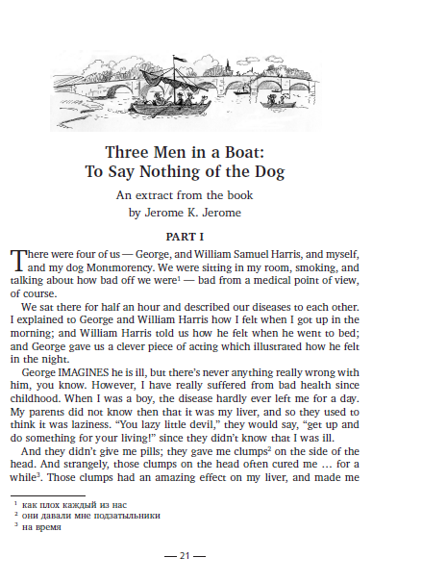
Социокультурный компонент в чтении

Slide 27
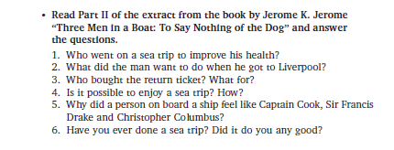
Социокультурный компонент в чтении

Slide 28

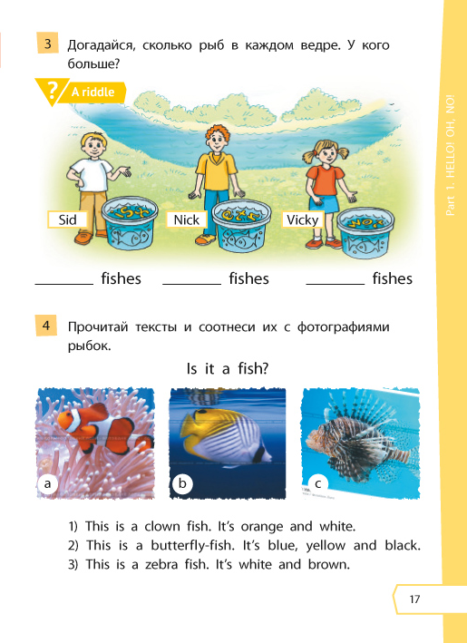
Учебно-познавательная компетенция
Речевая компетенция
(обучение чтению)

Slide 29
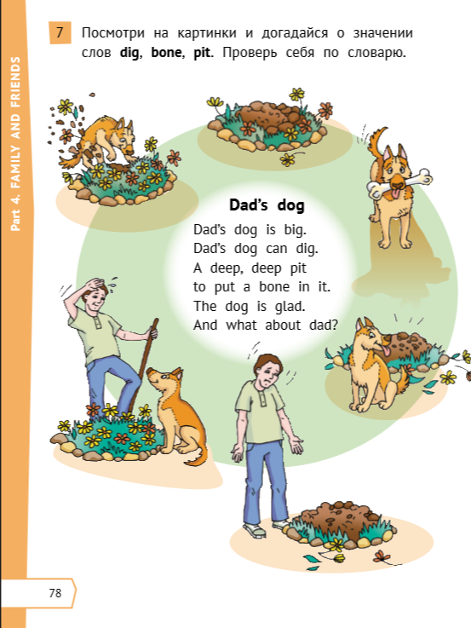
Компенсаторная компетенция

Slide 30
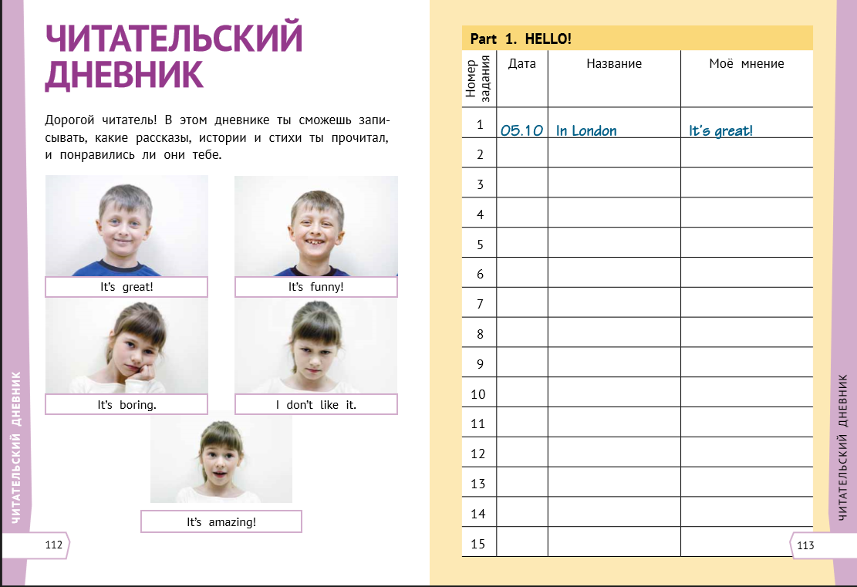
Компенсаторная компетенция

Slide 31
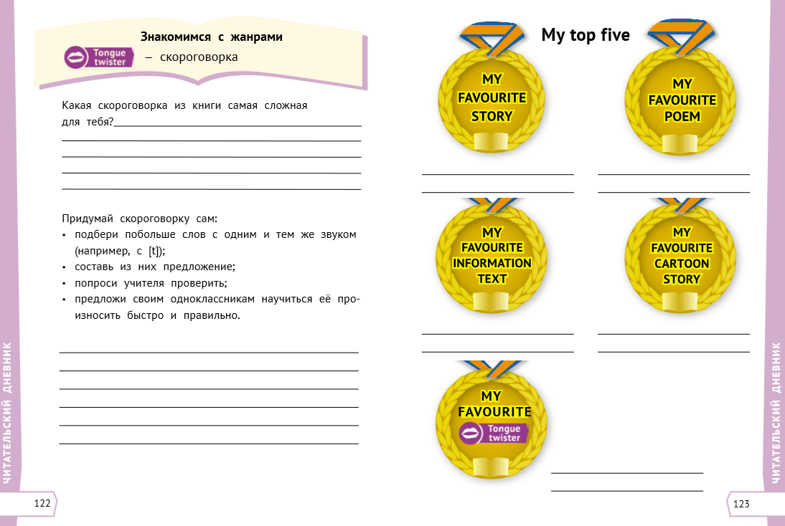

Slide 32

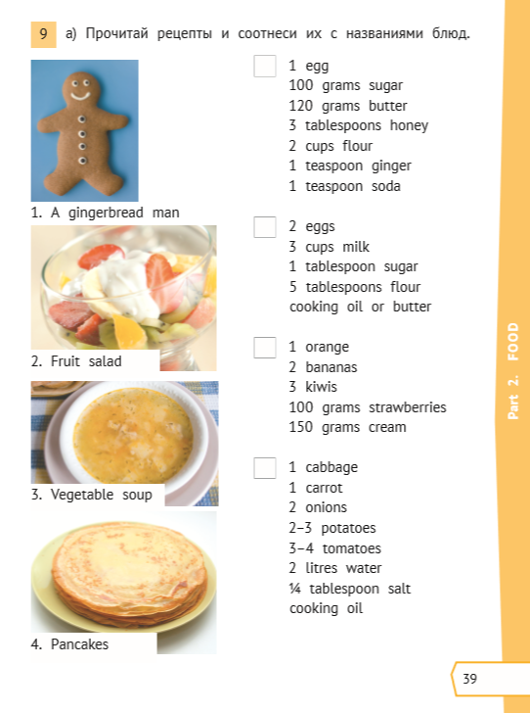
Речевая компетенция
(обучение чтению)
Учебно-познавательная компетенция

Slide 33
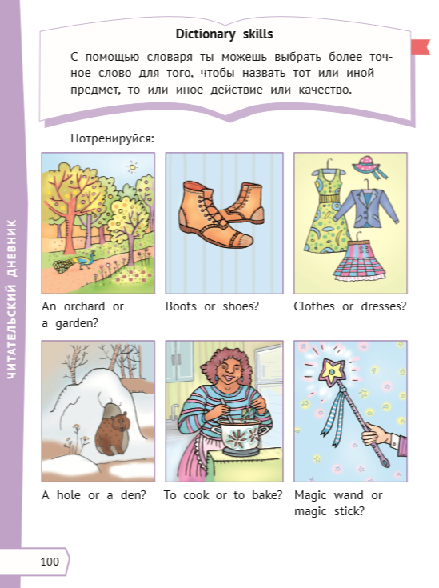
Учебно-познавательная компетенция
Компенсаторная компетенция

Slide 34
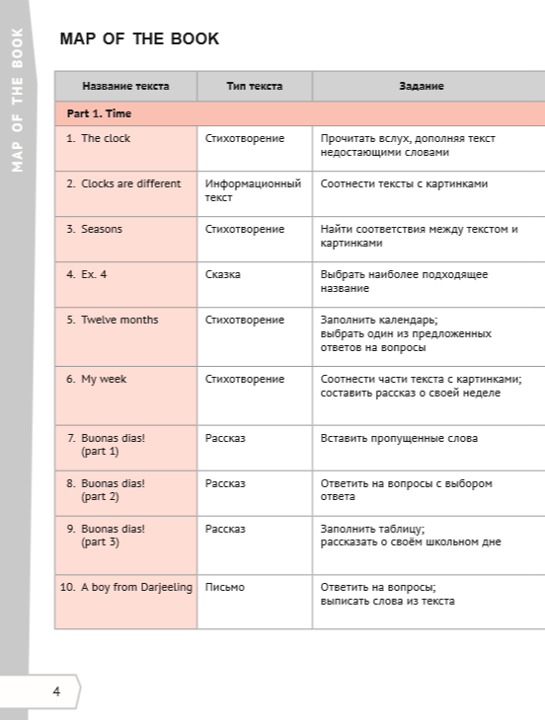

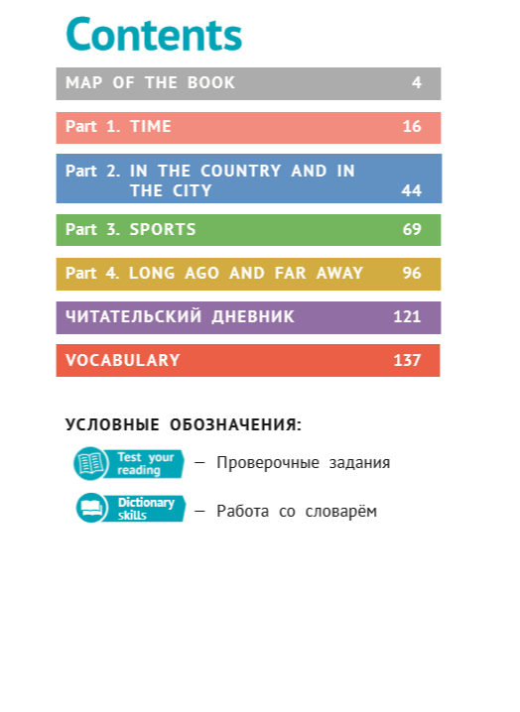
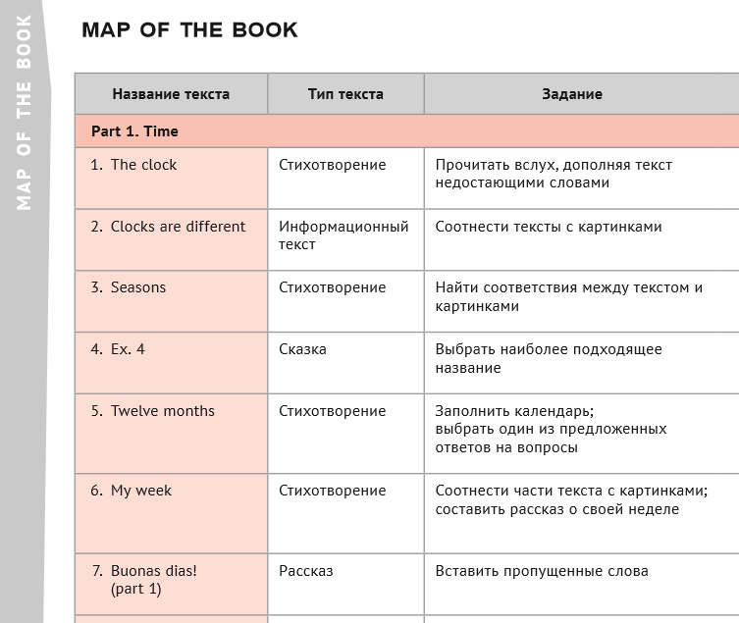

Slide 35
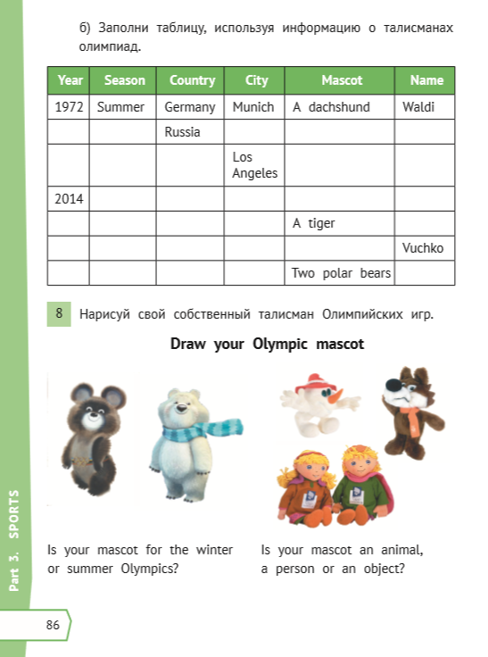
Учебно-познавательная компетенция
Социокультурная компетенция

Slide 36

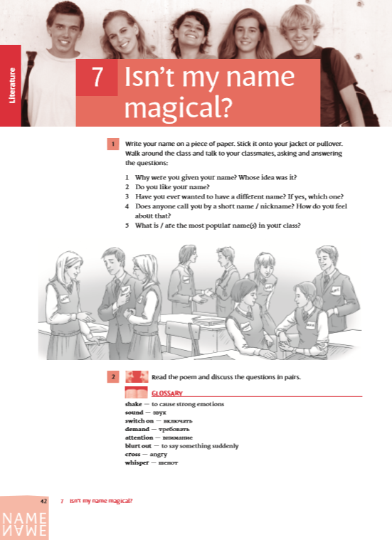
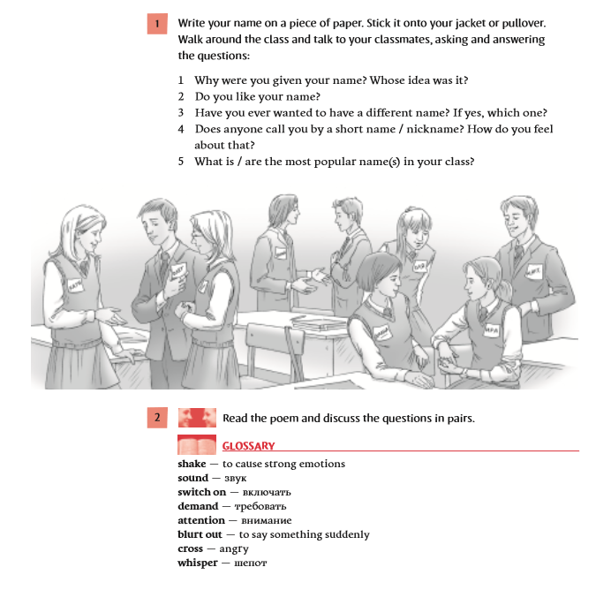
Учебно-познавательная компетенция
Языковая компетенция
(лексика)

Slide 37
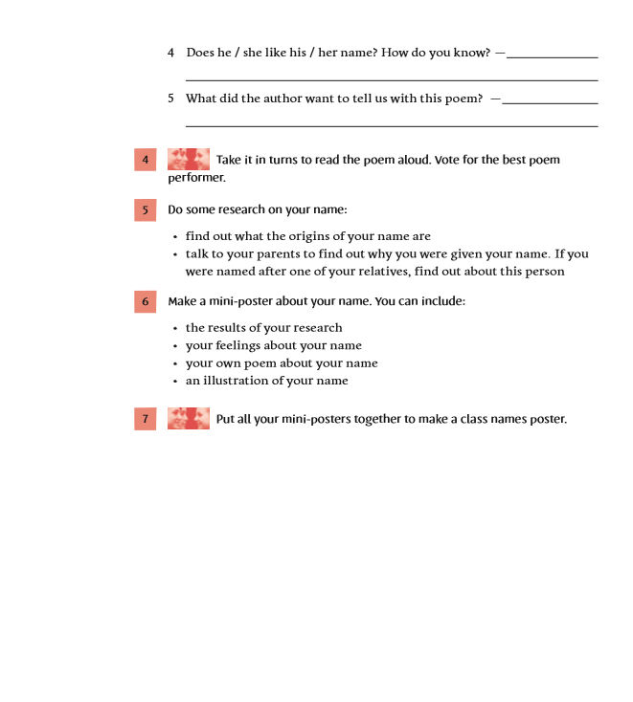
Языковая компетенция
(лексика)
Учебно-познавательная компетенция

Slide 38
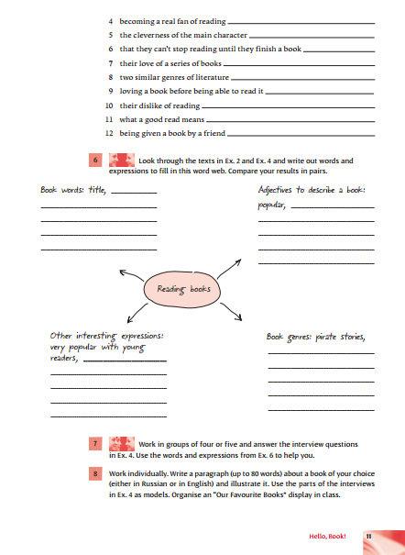
Языковая компетенция
(лексика)
Речевая компетенция
(говорение, письмо)

Slide 39

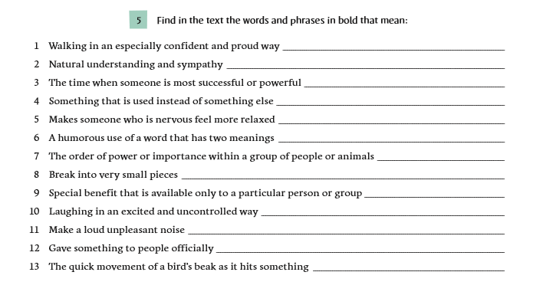
Компенсаторная компетенция

Slide 40
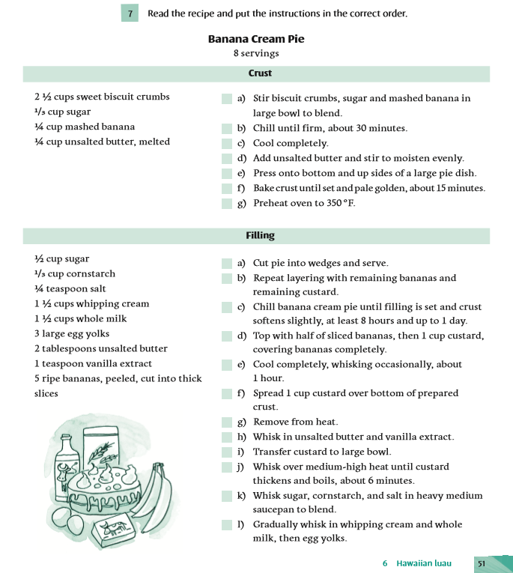
Речевая компетенция
(обучение чтению)
Социокультурная компетенция

Slide 41

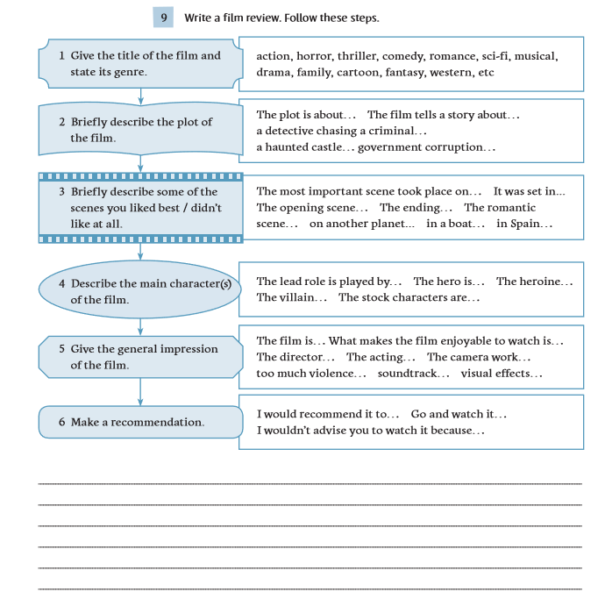
Речевая компетенция
(обучение письму)

Slide 42
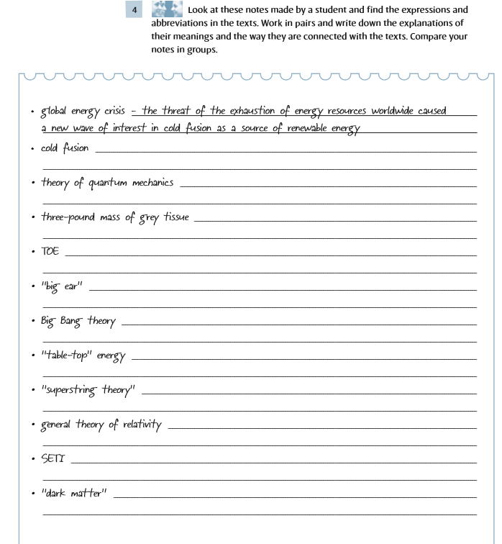
Языковая компетенция
(лексика)

Slide 43
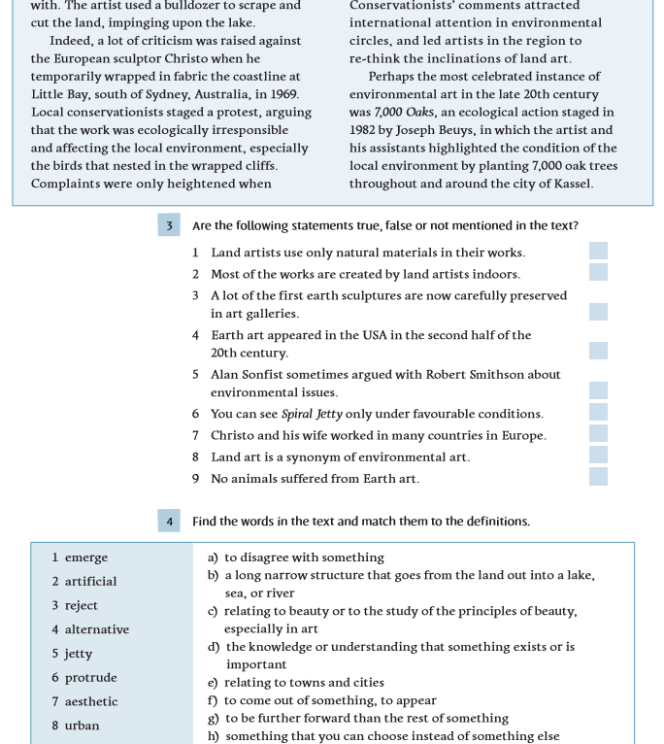
Речевая компетенция
(обучение чтению)
Языковая компетенция
(лексика)
Компенсаторная компетенция

Slide 44
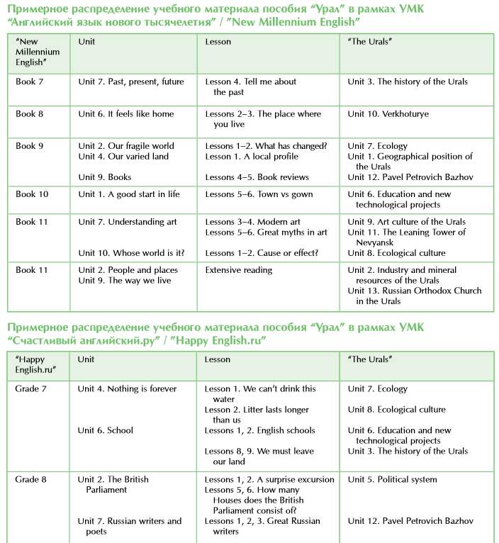


Slide 45
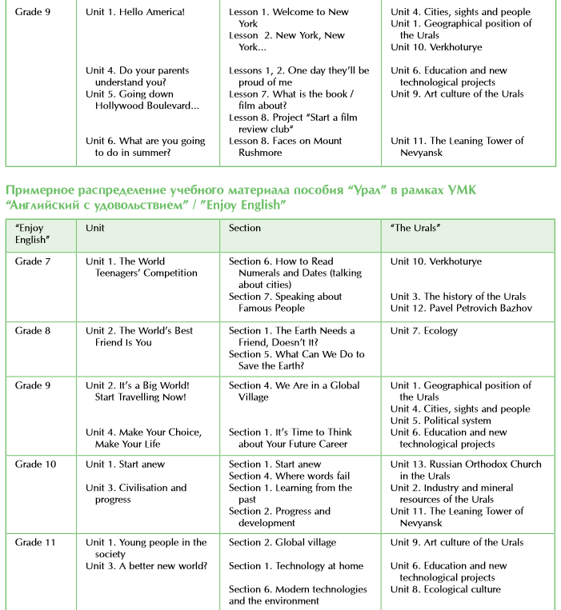

Slide 46
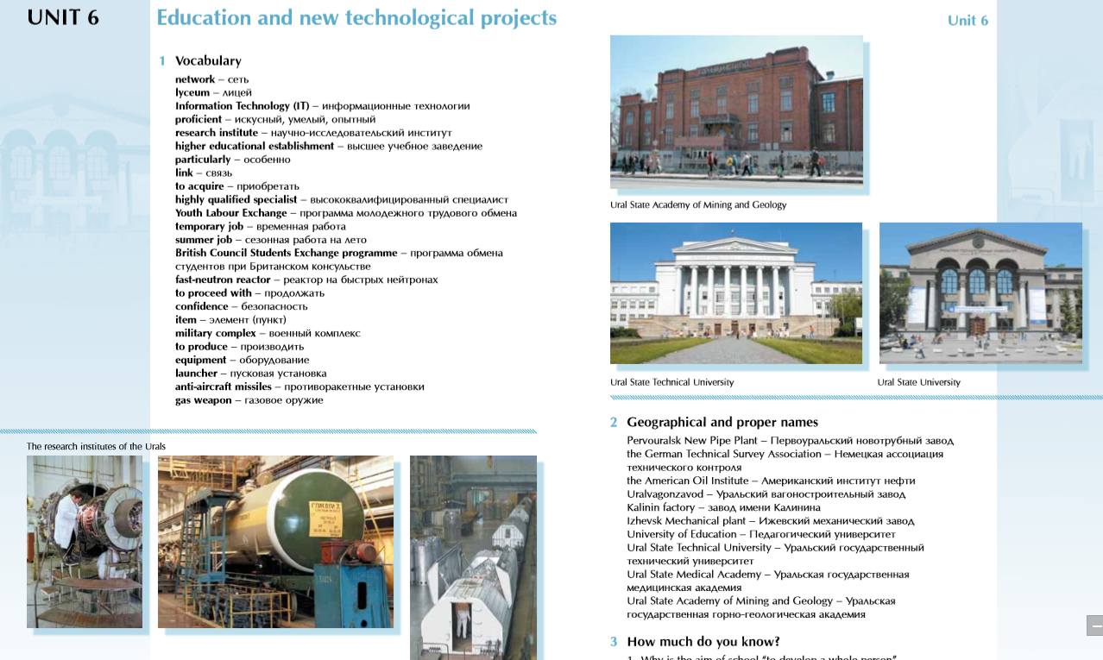
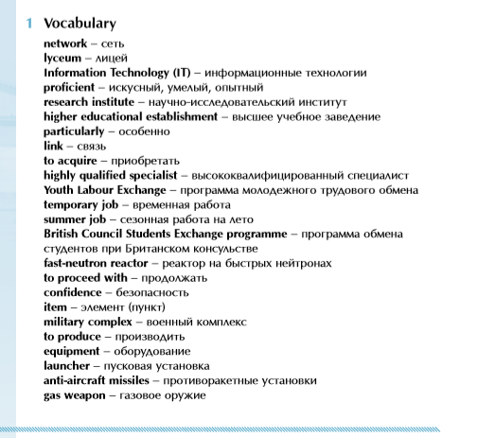
Языковая компетенция
(лексика)

Slide 47
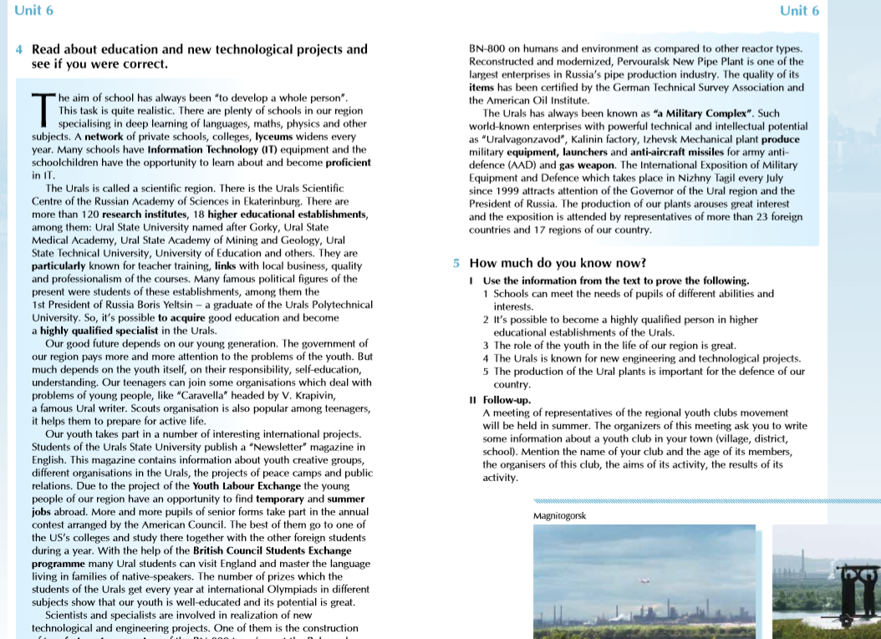
Речевая компетенция
(обучение чтению)

Slide 48

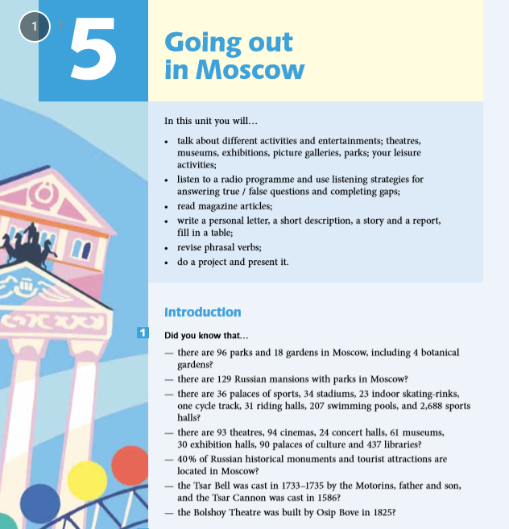
Социокультурная компетенция

Slide 49
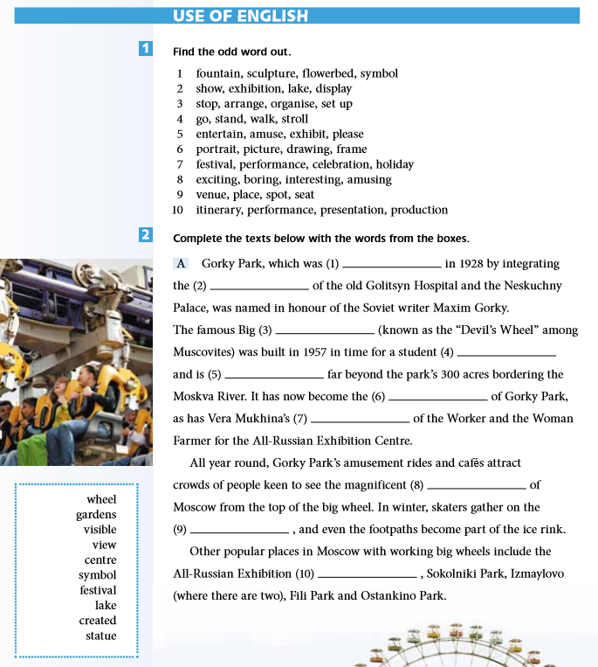
Языковая компетенция
(лексика)

Slide 50

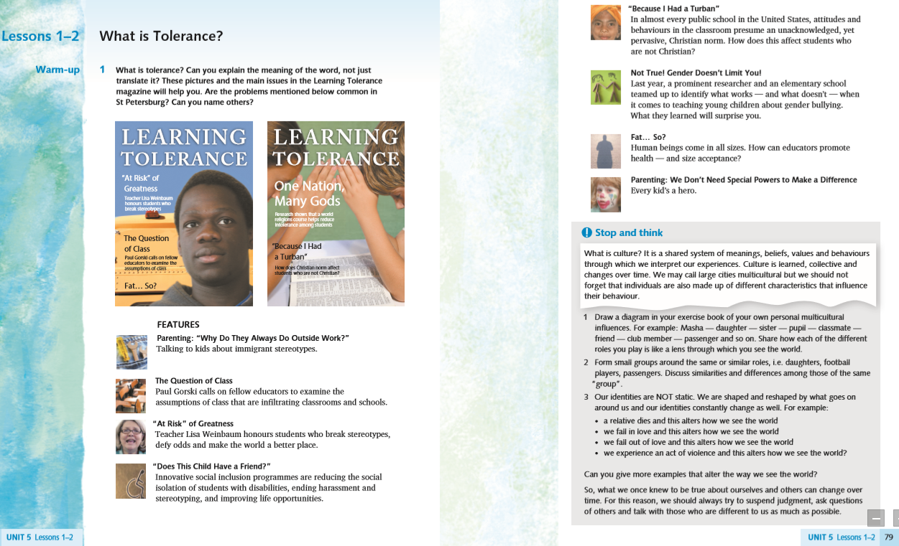
Социокультурная компетенция

Slide 51
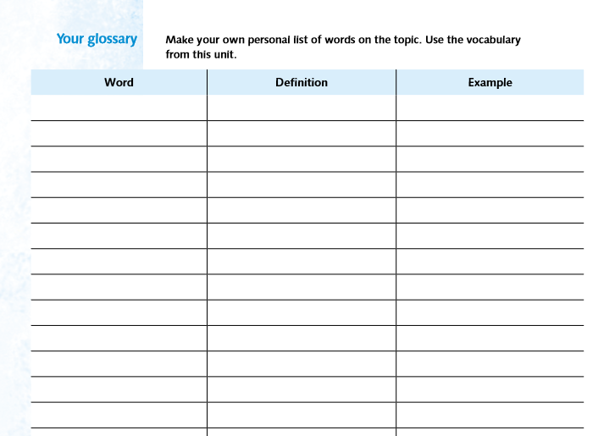
Языковая компетенция
(лексика)

Slide 52
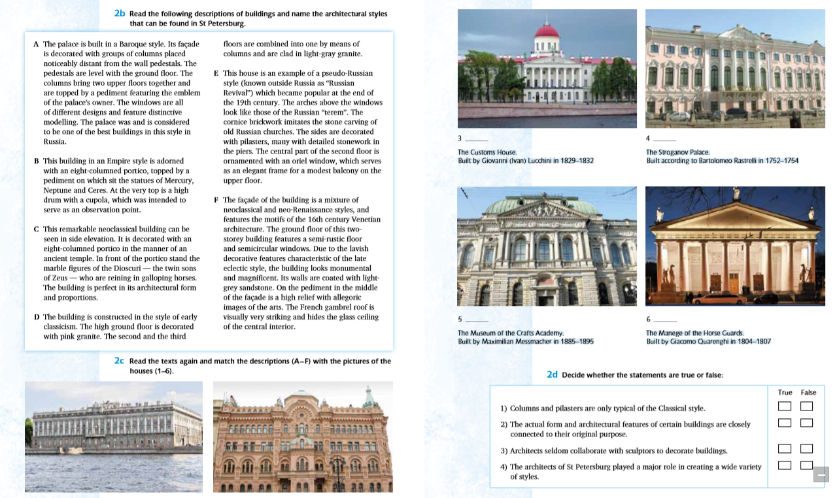
Речевая компетенция
(обучение чтению)

Slide 53


Использование песен

Slide 54


“Songs and Poems for School”

Slide 55




Slide 56



Slide 57


Социокультурный компонент

Slide 58


Быстрое развитие коммуникативных навыков

Slide 59



Slide 60
Рефлексия
Выбор пособий и заданий для развития коммуникативных навыков достаточно большой;
коммуникативную компетенцию важно развивать базируясь на интересных материалах и упражнениях;
подбирать упражнения важно в соответствии с возрастом учащихся, их интересами и посильным для них уровнем сложности.

Slide 61

НОВИНКА!
Представляем новое пособие для подготовки к ВПР по английскому языку учащихся 11 класса - " ВПР. Письменная и устная части. 11 класс. Тренировочные тесты. Базовый уровень"!
Cоответствует проекту ВПР
Пособие поможет школьникам подготовиться к Всероссийской проверочной работе базового уровня в 11 классе.
Также сборник может использоваться для дополнительной подготовки к ЕГЭ по английскому языку. Аудиоприложение можно скачать бесплатно.
https://www.englishteachers.ru/shop/ware/654

Slide 62

НОВИНКА!
Книга содержит пять полных вариантов олимпиады по английскому языку для учащихся 5–6-х классов. Каждый вариант состоит из заданий по аудированию, чтению, письму,
лексике и грамматике.
Пособие можно использовать в качестве банка олимпиадных заданий, а также для подготовки к олимпиадам по английскому языку на уроках и во
внеурочной деятельности.
Аутентичные тексты снабжены глоссарием.
Книга содержит ключи.
Аудиоприложение можно скачать бесплатно, сосканировав QR-код с обложки или пройдя по ссылке: www.titul.ru/audio/49

Slide 63

НОВИНКА!
Книга содержит четыре полных варианта олимпиады по английскому языку для учащихся 7-8 классов. Каждый вариант состоит из заданий по аудированию, чтению, письму, лексике и грамматике. Форматы заданий отражают диапазон заданий на всероссийских олимпиадах школьников.
Пособие можно использовать в качестве банка олимпиадных заданий, а также для подготовки к олимпиадам по английскому языку на уроках и во внеурочной деятельности.
Аутентичные тексты снабжены глоссарием. В особо сложных случаях задания в разделах “Аудирование” и “Чтение” снабжены комментариями.
Книга содержит ключи.
Аудиоприложение можно скачать бесплатно, сосканировав QR-код с обложки или пройдя по ссылке: www.titul.ru/audio/50

Slide 64
НОВИНКА!
Учебное пособие предназначено для обучения чтению младших школьников.
Короткие, понятно изложенные правила чтения и большое количество тренировочных упражнений можно использовать как на уроках с любым учебником английского языка, так и для дополнительной тренировки во внеурочной деятельности и дома.
Предлагаемая структура занятий, иллюстрации и частое повторение лексики помогут детям не только научиться читать по-английски, но и расширить словарный запас.

Slide 65


Slide 66

АКЦИЯ!

Slide 67

АКЦИЯ!

Slide 68



Форум www.englishteachers.ru
https://www.englishteachers.ru/forum/
Интернет-магазин издательства «Титул»
https://www.englishteachers.ru/shop
«ТИТУЛ» в социальных сетях
ВКонтакте - http://vk.com/titulpublishers
Facebook - https://www.facebook.com/titulpublishers
Instagram - @titulpublishers
#издательствотитул
#titulpublishers

